Slide 1
地図データの紹介
2009/09/12
You&I

Slide 2
Agenda
０．自己紹介
１．地球の測り方
２．地図の図法
３．地図データの種類
４．地図データを読み込んでみる

Slide 3
０．自己紹介
０．自己紹介
・HN You&I(読み：ユー アンド アイ)
・出身 生まれも育ちも名古屋市
・年齢 ３０代前半
・本職 文系出身のC++プログラマ
・日記 http://d.hatena.ne.jp/youandi/
わんくま勉強会への参加は今回で9回目

Slide 4
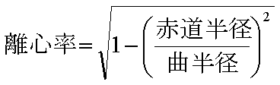
１．地球の測り方
・地球は丸い。
・丸いけど完全な球ではなく回転楕円体。
・回転楕円体のパラメータ
1) 赤道半径
2) 極半径
上記２つのパラメータから離心率を算出

Slide 5

１．地球の測り方
・地球を表す場合は回転楕円体ではなく、
地球楕円体と表現する。
・地球楕円体のパラメータ
1) 長半径(≒赤道半径)
2) 扁平率
離心率と扁平率の関係

Slide 6
１．地球の測り方
地球楕円体の種類(代表的なもの)
地球楕円体名称 | 長半径 | 扁平率
ベッセル楕円体 | 6,377,397.155m | 1:299.152 813
GRS80楕円体 Geodetic Reference System | 6,378,137m | 1:298.257 222 101
WGS84楕円体 World Geodetic System | 6,378.137m | 1:298.257 223 563

Slide 7
１．地球の測り方
位置の表現方法
・南北方向は緯度(Latitude)。
・東西方向は経度(Longitude)。
・単位は度分秒。
1度＝60分＝111.12km
1分＝60秒＝1,852m＝1海里(NM)
1秒≒30.86m

Slide 8
１．地球の測り方
・座標系
地球楕円体毎に同じ場所でも緯度・経度
の値は変わる
国土地理院 Web版 TKY2JGD
http://vldb.gsi.go.jp/sokuchi/tky2jgd/
日本測地系(旧日本測地系)と
世界測地系(日本測地系2000)との変換

Slide 9
１．地球の測り方
緯度・経度を表示する場合、元にした座標系も出すべき
・色々な用語が出たので整理
座標系 | 地球楕円体
Tokyo Datum | ベッセル楕円体
ITRF94 International Terrestrial Reference Frame | GRS80楕円体
WGS84 | WGS84楕円体
旧日本測地系 ＝Tokyo Datum
日本測地系2000 ＝ITRF94

Slide 10
２．地図の図法
・地図での表現
地球という球体を平面で表現する為、以下の３つのどれかが不正確になる。
距離(長さ)・面積・方位(角度)
・地図の図法
大きくは3系統に分類される。
円錐図法・円筒図法・方位図法

Slide 11
２．地図の図法
・各図法の特徴
図法(大分類) | 特徴 | 代表的な図法
円筒図法 | 方位が歪む | 横メルカトル図法 正距円筒図法
円錐図法 | 面積が歪む | ボンヌ図法
方位図法 | 距離が歪む | ステレオ図法
・参考ツール
ニジックス地図デザイン研究所 > PJ_Japan
http://www.nijix.com/lab/free.html

Slide 12
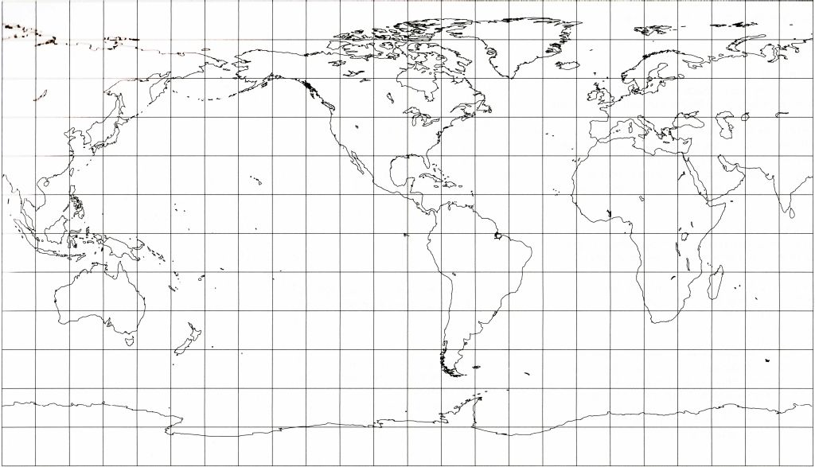
２．地図の図法
・正距円筒図法(出典：An Album of Map Projections)

Slide 13
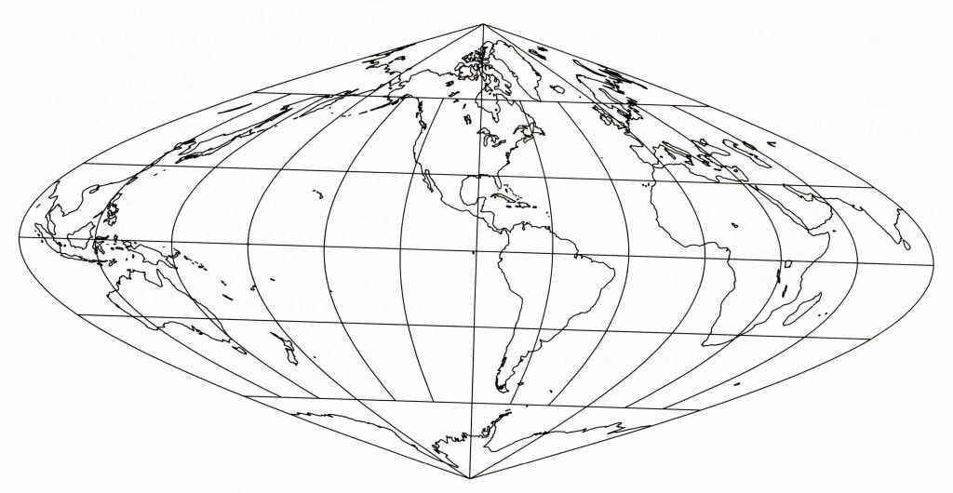
２．地図の図法
・ボンヌ図法(出典：An Album of Map Projections)

Slide 14
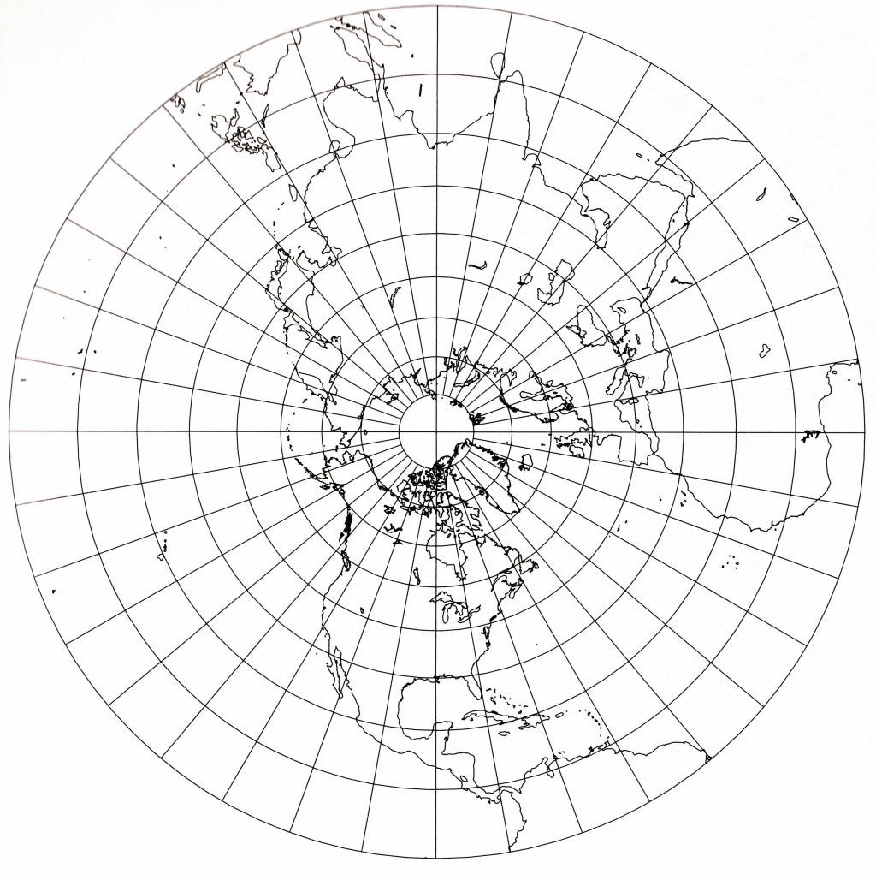
２．地図の図法
・ステレオ図法(出典：An Album of Map Projections)

Slide 15
３．地図データの種類
・大きく分けると以下の２つ
ラスターデータ(BMP, JPEG, PNG等)
→紙地図、航空・衛星写真、
インターネット上の地図サービス
ベクターデータ(DEM, Shape等)
→高度・海岸線メッシュデータ

Slide 16
３．地図データの種類
・ラスターデータの入手
国土地理院 数値地図20万/5万/2.5万
→CD-ROM 1枚 7,500円(TIFF画像)
数値地図2.5万についてはWeb閲覧可
ウォッちず 地図閲覧サービス
http://watchizu.gsi.go.jp/
電子国土ポータル
http://portal.cyberjapan.jp/

Slide 17
３．地図データの種類
・ベクターデータの入手
国土地理院 数値地図5m/50m/250mメッシュ(標高)<SEM,TEM>
国土地理院 数値地図500万(総合)
→CD-ROM 1枚 7,500円
経済産業省 ASTER-GDEM<30秒,GeoTIFF>
→http://www.gdem.aster.ersdac.or.jp/
NASA SRTM30/3/1<30秒/3秒/1秒,DEM> SWBD<1秒,Shape>
→http://www2.jpl.nasa.gov/srtm/
NGDC ETOPO2v2(2分,DEM)
→http://www.ngdc.noaa.gov/mgg/global/etopo2.html
NGA DTED level0(30秒,DTED)
→http://geoengine.nga.mil/muse-cgi-bin/rast_roam.cgi

Slide 18
３．地図データの種類
・地図データ利用時の注意事項
データの座標系に注意
データの投影法に注意
→当然ですね。
データの著作権に注意
→国土地理院やASTER-GDEMの場合はWebページへの掲載にも制限有り。

Slide 19
４．地図データを読み込んでみる
自前で読み込むのは大変だったりするのでライブラリを利用
・GeoTIFF形式
libgeotiff - X/MIT
http://trac.osgeo.org/geotiff/
・Shape形式
shapelib - X/MIT, LGPL
http://shapelib.maptools.org/
・DEM/SEM/Geotiff形式他多数
GDAL - X/MIT
http://www.gdal.org/

Slide 20
参考書籍
地理情報データハンドブック
著者 ：財団法人 日本地図センター
ISBN ：978-4889460469
An Album of Map Projections
著者 ：U.S Geological Survey
ISBN ：978-0160033681
世界測地系と座標変換
著者 ：飛田 幹男
ISBN ：なし

